Slide 1
3-timersmøde 2024
Den gode uddannelsesafdeling
Det gode uddannelseshospital
FRIT EMNE

Slide 2
3-timersmøde 2014
3-TIMERSMØDE –
en tænketank for lægelig videreuddannelse
Alle læger under uddannelse i en afdeling mødes i 3 timer og taler om uddannelse ( obligatorisk)
En mødeleder styrer slagets gang og holder fokus på struktureret vis.
Der er udgivet et programhandout, som I skal følge.
Dit bidrag i dag tæller til uddannelsen fremover

Slide 3
3-timersmøde 2014
3-TIMERSMØDE – et KONCEPT
Program Handout og mødestruktur
Indholdsfortegnelse er links der bringer jer til den rigtige side
Positiv tilgang – gode og dårlige oplevelser
Status siden sidst – hvad har vi fået ændret i 2023? Er en vision for, at 3-timersmødet giver resultater.
Instruktion 1, 2 og 3 er trin i mødet. På trin 1 arbejdes der 2 og 2 med gode og mindre gode oplevelser, På trin 2 er det 4+4, evt. alle, med forslag til forbedringer På trin 3 alle. Forslag som I selv kan stå i spidsen for på skema 1, brug for andre skema 2.
Arbejdsskemaer til hvert trin.
Møde med seniore læger – sælge jeres ideer og forslag - en del af implementeringen
Kommenteret handlingsplan er den endelige aftale.
Din mødeledelse frisætter flere til at komme med ideer og bidrag til en handlingsplan

Slide 4
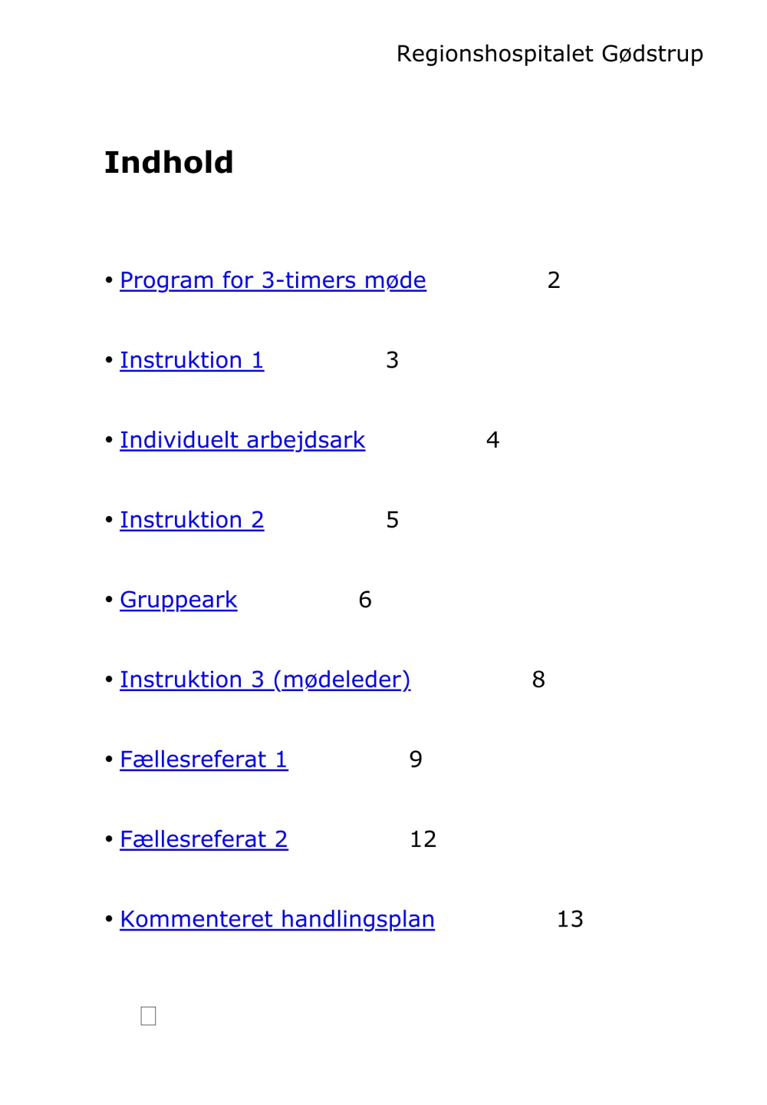
3-timersmøde 2014
3-TIMERSMØDE –
en tænketank for lægelig videreuddannelse

Slide 5
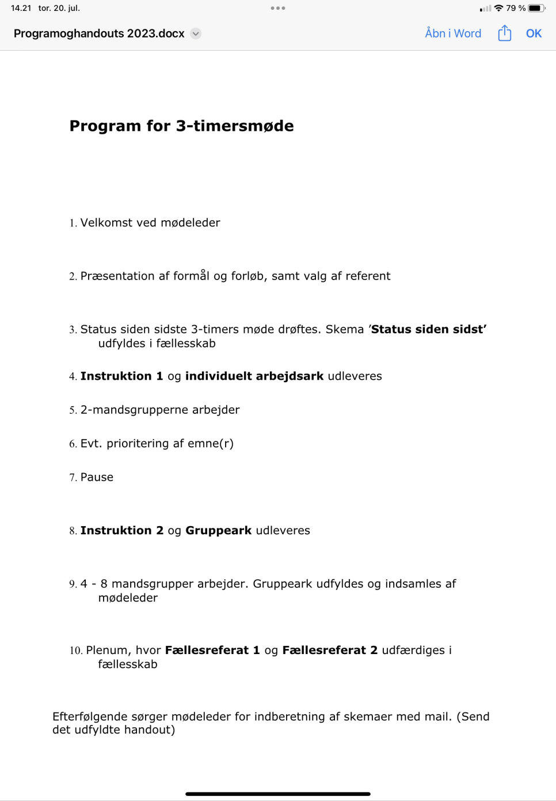
3-timersmøde 2014
3-TIMERSMØDE –
Program handout – struktur for mødet

Slide 6
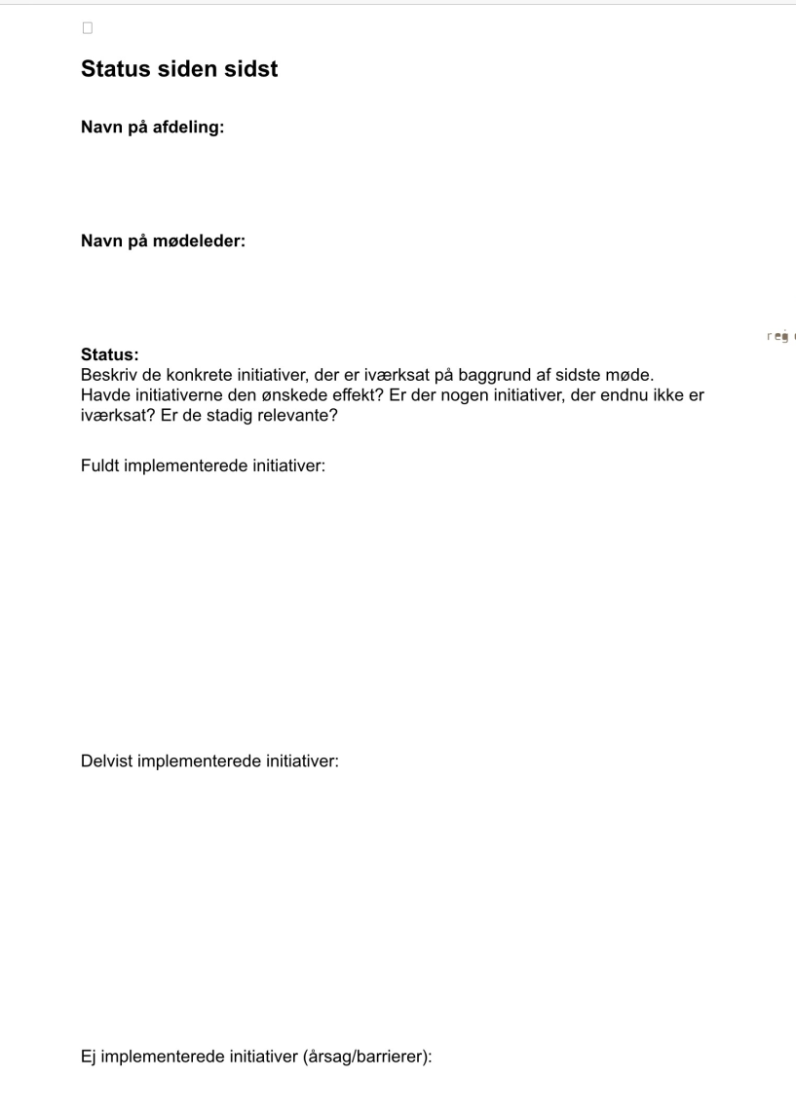
3-timersmøde 2014
3-TIMERSMØDE –
en tænketank for lægelig videreuddannelse

Slide 7
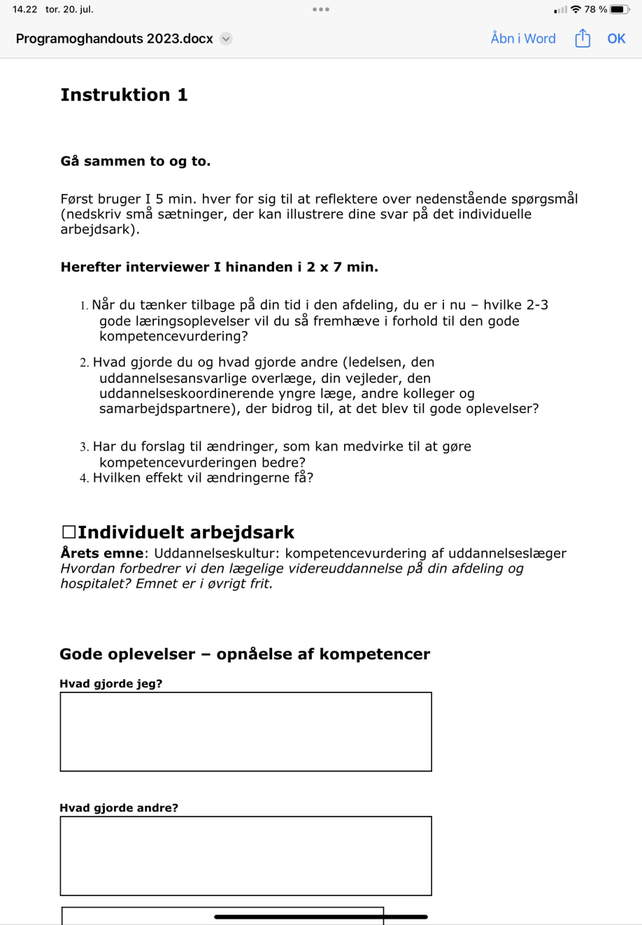
3-timersmøde 2014
3-TIMERSMØDE –
en tænketank for lægelig videreuddannelse

Slide 8
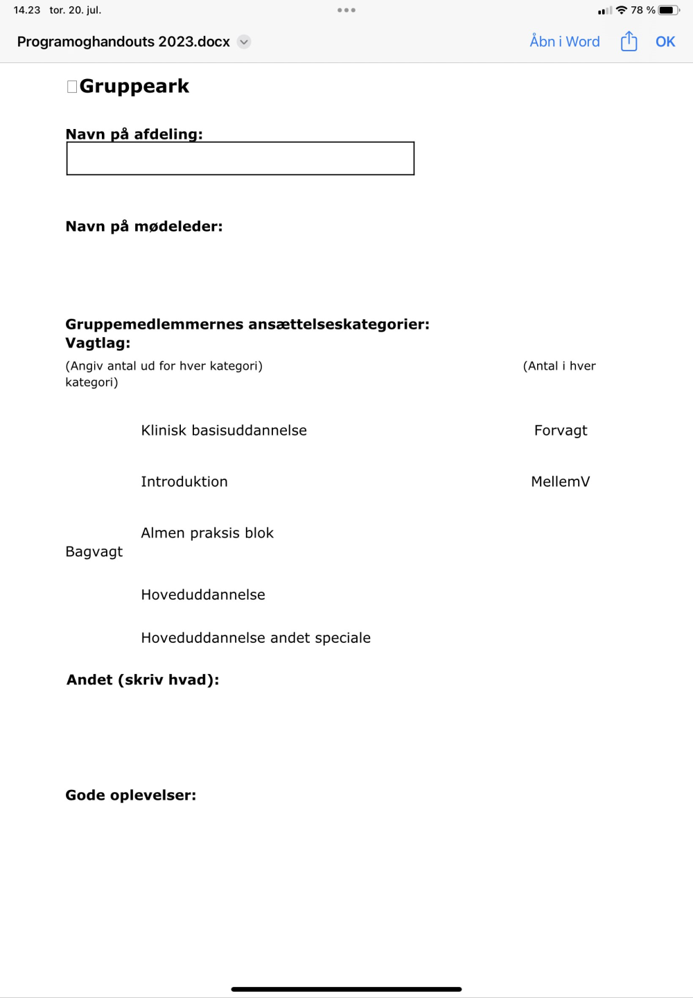
3-timersmøde 2014
3-TIMERSMØDE –
en tænketank for lægelig videreuddannelse
Notes:
Skal udfyldes inden handout sendes til Tove Watson

Slide 9
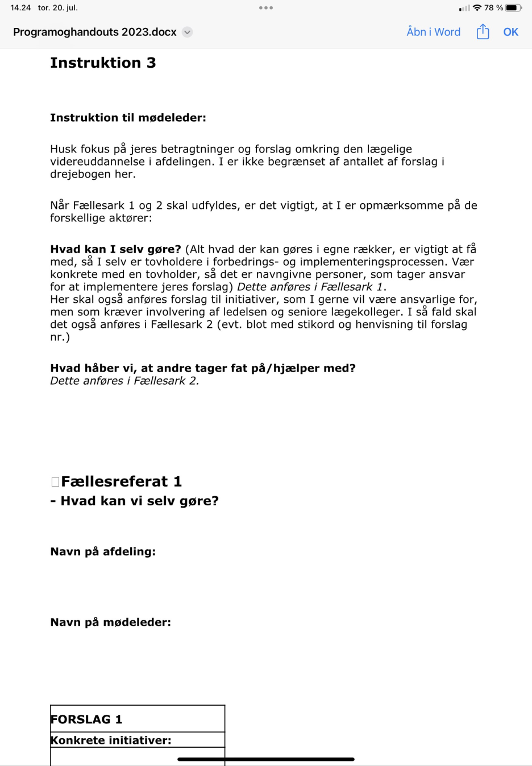
3-timersmøde 2014
3-TIMERSMØDE –
en tænketank for lægelig videreuddannelse

Slide 10
3-timersmøde 2014
3-TIMERSMØDE –
en tænketank for lægelig videreuddannelse
To do inden møderne:
Aftale tid og sted med UAO og cheflægen. Både dato for 3-timersmøde og for mødet med speciallægerne. Skal være afsluttet inden 1.12.24
Invitere til møderne. Informere mødedeltagerne kort om, hvad ideen er med årets tema, og hvad de skal inden mødet f.eks. udfylde det individuelle ark. Det starter reflektionen
Sætte dig ind i program Hand out, slides og tidsplan
Sidste års initiativer skal med til mødet
Oplæg på dagen – bevar mødeform og rammer
Programhandout – arbejdsark printes ud

Slide 11
3-timersmøde 2014
3-TIMERSMØDE –
en tænketank for lægelig videreuddannelse
To do mellem og efter møderne:
Efter 3-timersmødet sende det udfyldte handout til AL, UAO og UKO (via Tove Watson). Sørg for at ”siden sidst” og ”deltagere” er udfyldt.
Afholde møde mellem uddannelseslægerne og de seniore læger inden for et par uger efter 3-timersmødet. Aftal med kollegerne, hvem der fremlægger hvilke forslag, og vær klar til at forhandle på mødet om forslagets endelige udformning. Modifikationer kan gøre det acceptabelt for alle og implementerbart.
Møde med UAO og cheflægen om handleplan. UAO skal udfylde den endelige plan i kommenteret handleplan i programhandout og
sende den til Tove Watson Senest 1.12.24.
Mødeleder laver en poster med handleplanen senest 10.12.24 og sender den elektronisk til Tove Watson, som får den printet.
Poster hænges op til posterwalk d. 16.1.25 og der skal deltage en uddannelseslæge, som kan uddybe forslagene.
Efterfølgende hænge posteren op i afdelingen

Slide 12
3-timersmøde 2014
3-TIMERSMØDE
Uddannelseslægernes bidrag
Alle læger modtager og giver uddannelse
En positiv og udviklende kultur fremmer den kontinuerlige professionelle udvikling
Yngre læger i uddannelsesforløb kan med 3-timersmødet selv bidrage til at fremme den gode uddannelseskultur
Hvor og hvordan kan yngre læger bidrage til at uddannelsen i egen afdeling eller på hospitalet bliver bedre
I idéfasen er der plads til alle forslag – jo mere rummelig, jo flere kommer på banen med forslag
Når det kommer til handleplanen skal der konkretiseres

Slide 13
Forandring
Al forbedring er en forandring
MEN
ikke al forandring er en forbedring
( Langley)

Slide 14
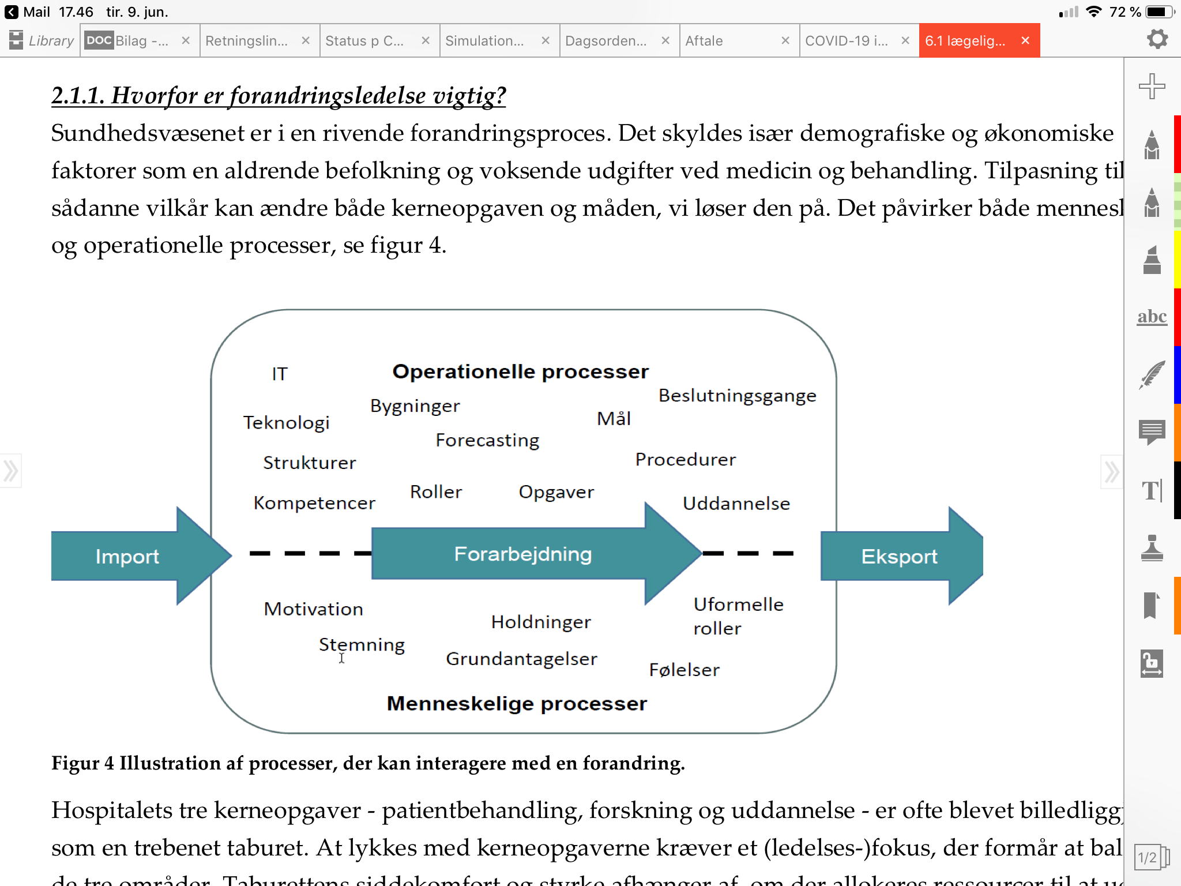
Forandringsproces
Notes:
Det over den stiplede linje er det mere synlige og målbare mens de menneskelige processer er det, der altid er til stede i rummet. De kan skabe medvind, modvind eller vindstille, kan variere fra tid til tid og er ikke ens for de individer, som deltager.

Slide 15
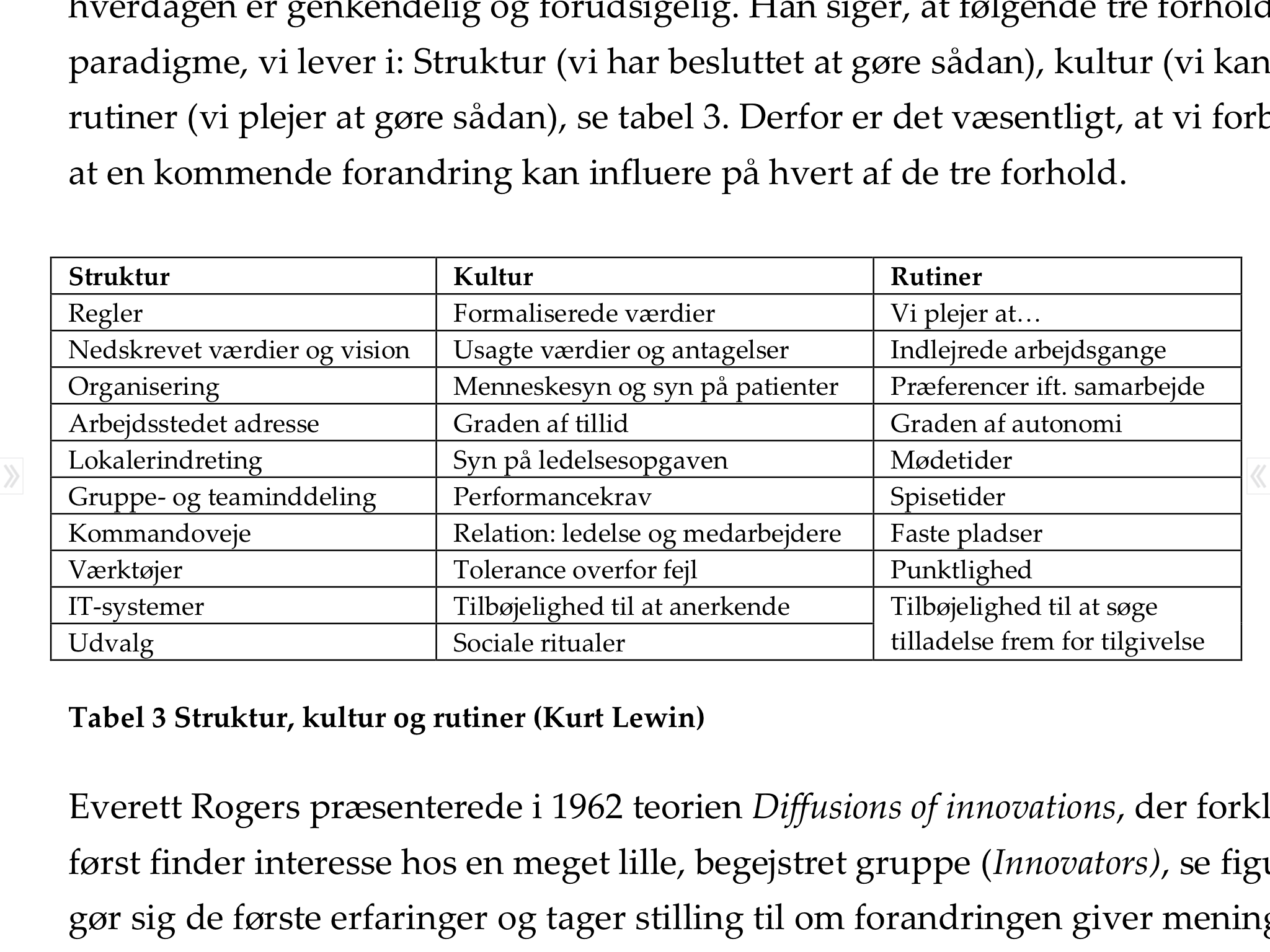
Notes:
Strukturen er det mest synlige, mens kultur og rutiner er indlejrede normer, som mere usynligt spiller ind ved nye tiltag

Slide 16
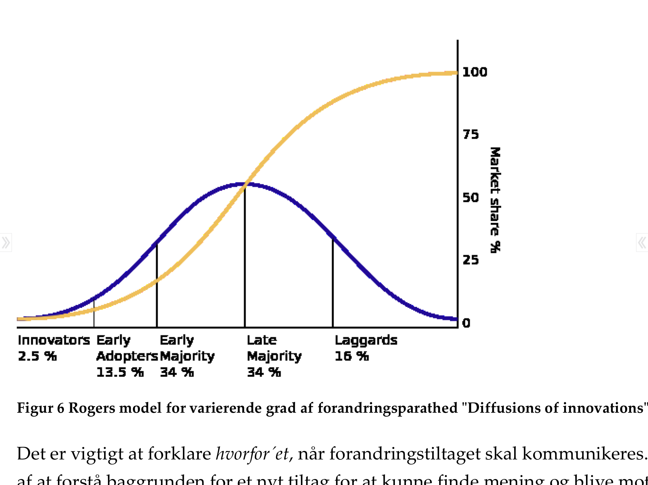
Notes:
Vi kommer ikke lige hurtigt med på nye ideer. Brug early adopters til at komme i gang og gør succes'erne synlige, så early majority bliver nysgerrige og interesserede

Slide 17
Konkretisering af forslag- tænk gerne implementeringen til ende
Fra ide til virkelighed
What – det gode forslag
Why - argumenter
Who – deltagere, hvem påvirkes, hvordan,
When – tid(splan), proces, i uddannelsesforløbet
Where – kontekst, lokaler

Slide 18
Vejledende tider for
3-timersmødet
Velkomst v/mødeleder – 5 minutter
Præsentation af formål og forløb samt valg af referent – 10 minutter
Hvad fik vi indført efter 3-timer 2022 - 15 minutter
Individuelt samt diskussion med sidemand – 20 minutter
Evt. prioritering af emne(r) 10 minutter
Pause – 10 minutter
4 - 8 mandsgrupper arbejder. Gruppeark udfyldes og indsamles af mødeleder – 40 minutter
Plenum, hvor Fællesreferat 1 og Fællesreferat 2
udfærdiges i fællesskab – 60 minutter
Prioritering og buffer – 10 minutter
Efterfølgende sørger mødeleder for at indsende udfyldt handout

Slide 19
3-timersmøde 2024
Den gode uddannelsesafdeling
Det gode uddannelseshospital
FRIT EMNE

Slide 20
Velkommen til 3-timersmøde 2024
Den gode uddannelsesafdeling
Det gode uddannelseshospital
FRIT EMNE
Struktur og ledelse
planlægning
uddannelse af faculty
og opfølgning
kan skabe dynamik og udvikling af den uddannelse som hospital eller afdeling leverer
Notes:
Slides til 3-timersmødet

Slide 21
3-timersmøde 2014
3-TIMERSMØDE –
en tænketank for lægelig videreuddannelse
Alle læger under uddannelse i en afdeling mødes i 3 timer og taler om uddannelse ( obligatorisk)
En mødeleder styrer slagets gang og holder fokus på struktureret vis.
Der er udgivet et programhandout, som I skal følge.
Dit bidrag i dag tæller til uddannelsen fremover

Slide 22
3-timersmøde 2014
3-TIMERSMØDE – et KONCEPT
Program Handout og mødestruktur
Indholdsfortegnelse er links der bringer jer til den rigtige side
Positiv tilgang – gode og dårlige oplevelser
Status siden sidst – hvad har vi fået ændret i 2022? Er en vision for, at 3-timersmødet giver resultater.
Instruktion 1, 2 og 3 er trin i mødet. På trin 1 arbejdes der 2 og 2 med gode og mindre gode oplevelser, På trin 2 er det 4+4, evt. alle, med forslag til forbedringer På trin 3 alle. Forslag som I selv kan stå i spidsen for på skema 1, brug for andre skema 2.
Arbejdsskemaer til hvert trin.
Møde med seniore læger – sælge ideer og forslag - en del af implementeringen
Kommenteret handlingsplan er den endelige aftale.
Giv plads til fantasi og kreativitet og lad alle bidrage. Konkretisering kommer senere

Slide 23
3-TIMERSMØDE –
Den gode uddannelsesafdeling
Det gode uddannelseshospital
Emnet er frit
Uddannelse skal foregå systematisk, professionelt og med de rigtige metoder.
Hvor kan I skabe forbedring?
Strukturer på afdelingen kan være uddannelsesteam, vejleder forum, uddannelsesmøder for alle læger, arbejdsgrupper, arbejdsfunktioner, kompetencetavler
Arbejdstilrettelæggelse, tid, systematik, hvem, hvornår, hvor
Det daglige fokus på uddannelse – feed back, progression
Kompetencevurdering og supervision – metoder, fælles viden, kultur og relationer
Feed back – op – ned – til siden
Krydspunkter – konferencer, undervisning, journal club, arbejdsstationer/funktioner, sociale relationer, simulation
Uddannelseskultur – anerkendende tilgang Fælles nysgerrighed, tryghed, autonomi, relation, kommunikation, inddragelse, muligheder på hospitalet

Slide 24
3-timersmøde 2014
3-TIMERSMØDE –
en tænketank for lægelig videreuddannelse
Hvad fik I gennemført fra sidste 3-timers møde?
Helt
Delvist
Slet ikke
Brug den A4 side som UAO lavede i 2023
Udfyld status siden sidst

Slide 25
3-timersmøde 2014
3-TIMERSMØDE 2022- INSTRUKTION 1
kvalitetsudvikling af den lægelige videreuddannelse
Gå sammen to og to
Brug 5 minutter hver for sig til at reflektere over nedenstående spørgsmål. Nedskriv små sætninger på det individuelle ark til at illustrere dine svar.
Herefter interviewer I hinanden i 2 x 7 min.
Spørgsmål:
Hvor og hvordan kan de se muligheder for en bedre uddannelse i afdelingen eller på hospitalet?
Er der muligheder for uddannelsesstrukturer, planlægning, opgaver eller andet, som kan optimeres? Hvilke ideer har du?
Hvordan kan der skaffes tid og rum?
Hvad kan I selv gøre?
Hvilken effekt vil forslagene have? ☺
POSITIV TILGANG

Slide 26
3-timersmøde 2014
3-TIMERSMØDE –INSTRUKTION 2
Alle tiders uddannelse
Gå sammen med 2-4 andre par. ( såfremt I kun er få læger kan dette foregå i plenum, men det er vigtigt, at I får udfyldt gruppearket)
1. Fortæl om din makkers gode og mindre gode oplevelser, om forslag til ændringer, der vil gøre en forskel, samt mulige effekt, hvis ændringer gennemføres. Husk fokus på uddannelsen.
2. Formuler i gruppen jeres fælles oplevelser (gode og mindre gode) omkring uddannelsen. Hvad kan gøre uddannelsen bedre? Nedskriv på vedlagte gruppeark
3. Formuler gruppens forslag til ændringer, der vil gøre en forskel, eller som I formoder vil gøre det. Hvilke mulige effekter forventer I? Nedskriv på vedlagte gruppeark.
4. Forbered jeres fremlæggelse i plenum

Slide 27
3-timersmøde 2014
3-TIMERSMØDE –INSTRUKTION 3
Lægelige uddannelse til alle tider
PLENUM: Husk fokus på uddannelsen. Der kan være store og små emner – lette og svære løsninger.
Når Fællesark 1 og 2 skal udfyldes er det vigtigt, at I er opmærksomme på de forskellige aktører:
Fælles ark 1: Hvad kan I selv gøre? (alt hvad der kan gøres i egne rækker, er vigtigt at få med) brug så vidt muligt en navngiven person som ansvarlig for implementering
Her skal også anføres forslag til initiativer, som I gerne vil være ansvarlige for, men som kræver involvering af ledelsen og seniore lægekolleger. I fælles ark 2 nævnes et sådant forslag igen evt. blot med stikord og henvisning til forslagets nr. på fælles ark 1
Fælles ark 2: Hvad håber I, at andre ( ledelsen, seniore læger, hospitalet) vil tage fat på eller hjælpe jer med?

Slide 28
3-timersmøde 2014
Den videre proces
Fremlæggelse for de seniore læger
Fastlæggelse af handleplanen
Sende udfyldt hand-out til Tove Watson
Senest 1.12.24!!!
Hvem er ansvarlig for at de enkelte forslag kommer i spil?
Fremstille elektronisk poster med handleplanen senest 10.12.24
Temadag 16.1.25. Der laves en posterwalk. Der skal deltage en uddannelseslæge (UKYL?), som kan uddybe forslagene til posterwalk og til workshop
Posteren hænges op i afdelingen og forslagene skal implementeres.

